Slide 1
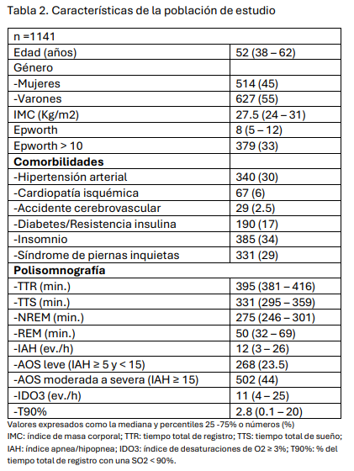
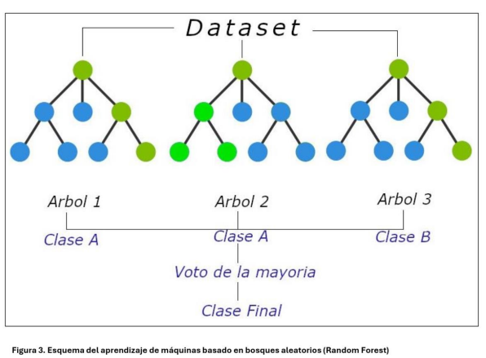
P-112
VALIDACIÓN DE UN MODELO DE APRENDIZAJE DE MÁQUINA PARA DIAGNÓSTICO DE APNEA OBSTRUCTIVA DEL SUEÑO USANDO OXIMETRÍA DE PULSO. Castaño Gonzalo, Nigro Mauro, Bledel Ignacio, Varela Brenda, Nigro Carlos Alberto. Hospital Alemán, Buenos Aires, Argentina.
Introducción y objetivo:
Evaluar la exactitud de un modelo de aprendizaje automático (AA) usando la señal de saturación pulsada de oxígeno (SpO2) para diagnosticar apnea obstructiva del sueño (AOS) del adulto.
Material y método: Estudio observacional y retrospectivo. Se incluyeron adultos que hicieron una polisomnografía (PSG) en el laboratorio de sueño. Se excluyeron PSGs con un tiempo total de sueño menor a 180 min., titulaciones con CPAP y más del 5% de artificios en la SpO2. AOS se definió como un índice apnea/hipopnea (IAH) ≥ 5 eventos/h. Se calculó el indicador multiparamétrico de la SpO2 mediante un programa propietario (IMp-SpO2: índice de desaturaciones de O2 ≥ 3/4% (IDO3/4), número de DO3/4 en ventanas móviles de 5-60 min. y percentil 95% del desvío estándar de la SpO2). Las variables del Imp-SpO2 se usaron para desarrollar un predictor de AOS empleando aprendizaje automático supervisado (modelo de árbol de decisiones y bosques aleatorios). Se aplicaron técnicas de validación cruzada de K pliegues y se calculó sensibilidad (S), especificidad (E), razones de probabilidad positiva/negativa (RP+/-).
Resultados:
1141 pacientes se incluyeron (514 mujeres); edad, IMC e IAH medianos fueron de 52 años, 27.5 kg/m2 y 12 eventos/h. S, E, RP+ y RP- del modelo fueron: 93%, 90%, 11 y 0.08.
Discusión y conclusiones:
En pacientes con moderado-alto pretest para AOS, un modelo de AA de bosques aleatorios usando varios parámetros de variabilidad de la SpO2, tuvo una exactitud del 92% para diagnosticar AOS del adulto. Estos hallazgos son similares a los previamente publicados con la misma variable (IMp-SO2) que usó un algoritmo de clasificación diferente.
Notes:
Discusión y conclusiones:
En pacientes con moderado-alto pretest para AOS, un modelo de AA de bosques aleatorios usando varios parámetros de variabilidad de la SpO2, tuvo una exactitud del 92% para diagnosticar AOS del adulto. Estos hallazgos son similares a los previamente publicados con la misma variable (IMp-SO2) que usó un algoritmo de clasificación diferente.

